Slide 1

义务教育教科书 物理 九年级 上册
熔化和凝固

Slide 2
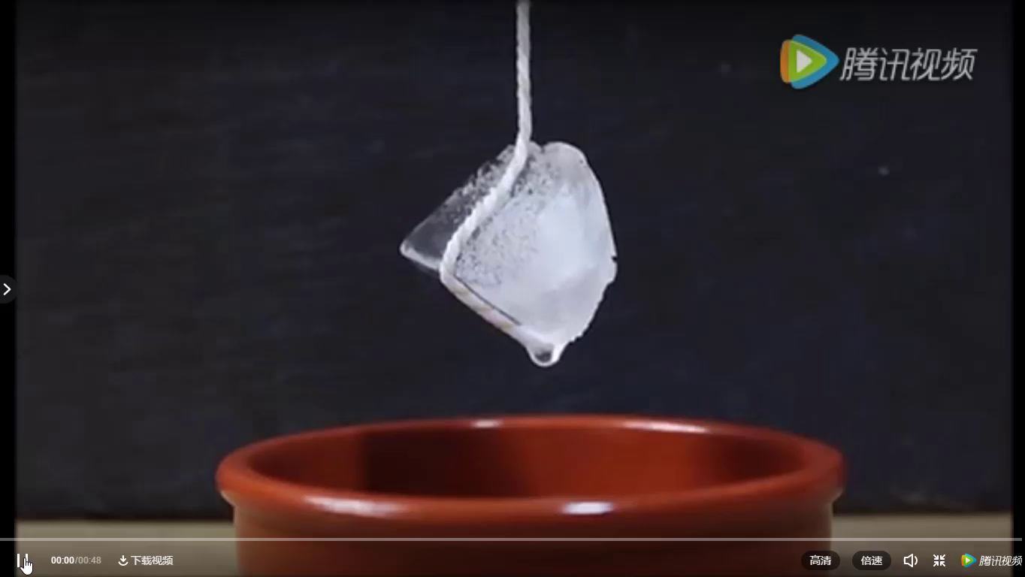

Slide 3


一、物质的三种状态及变化
1．物质有三态：固态、液态、气态。
2．物质从一种状态变成另一种状态叫做物态变化
固态 液态 气态

Slide 4

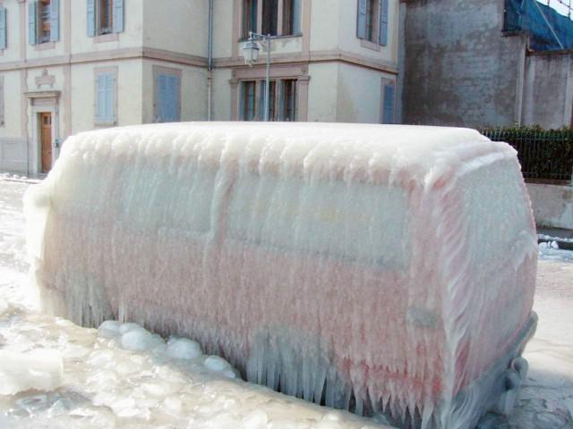

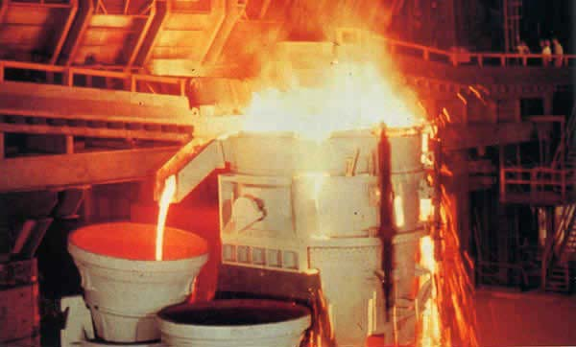
3．熔化和凝固
熔化
固态 液态 气态
凝固
熔化和凝固现象

Slide 5
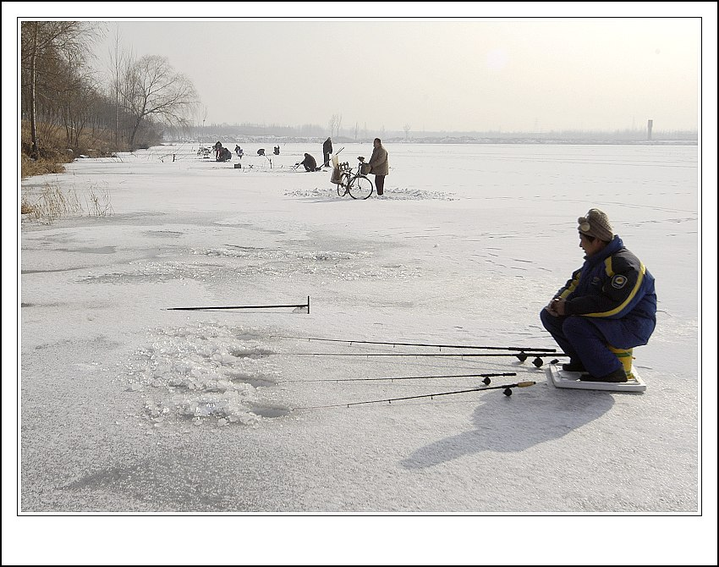
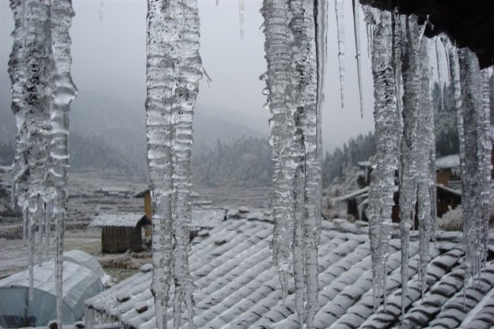
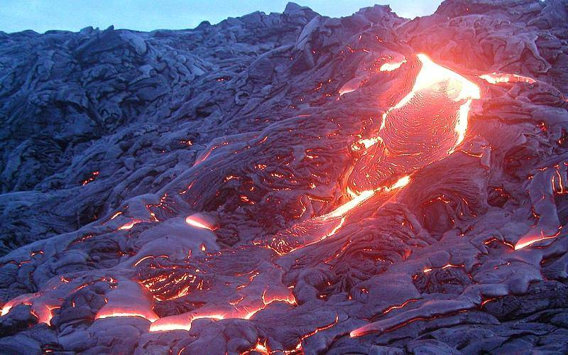
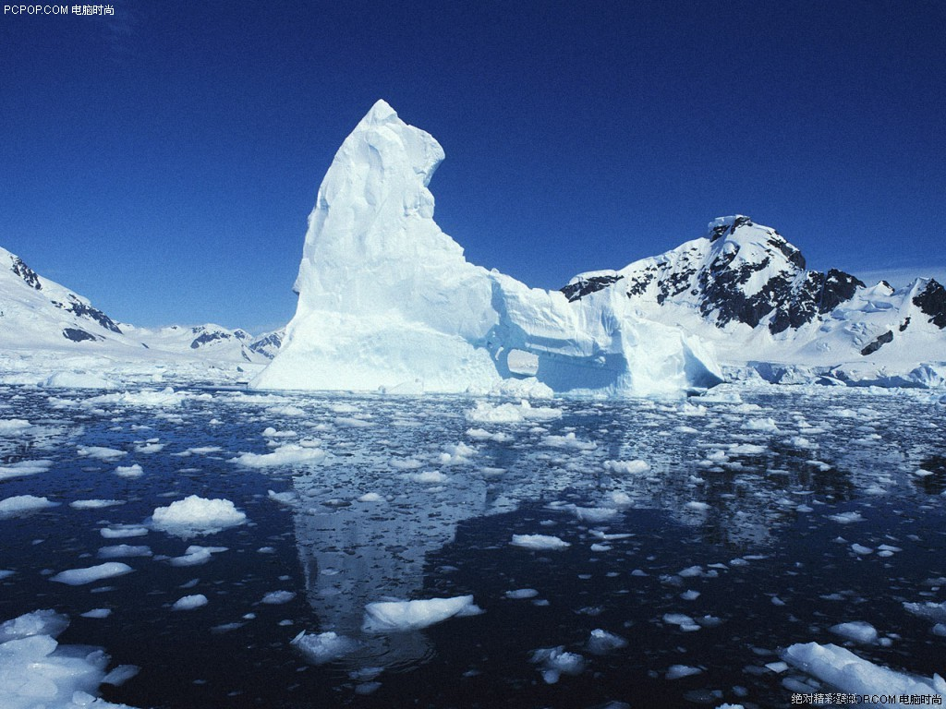
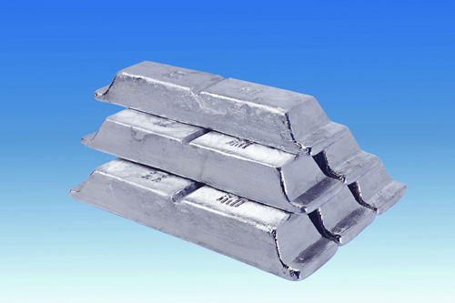
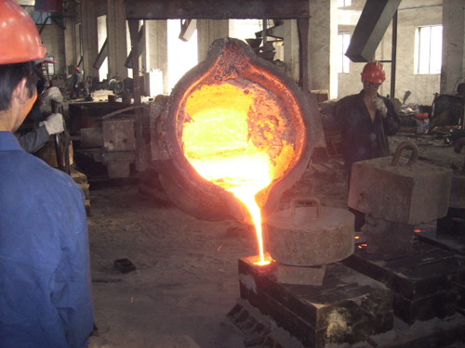
火山熔岩
河水结冰
浇铸

Slide 6
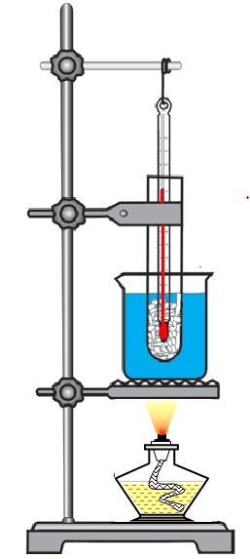
二、探究固体熔化时温度变化的规律
（1）实验装置：
自下而上放置
（2）实验中的注意事项：
酒精灯的使用安全

Slide 7
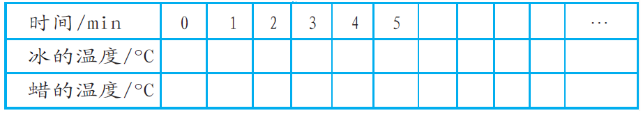
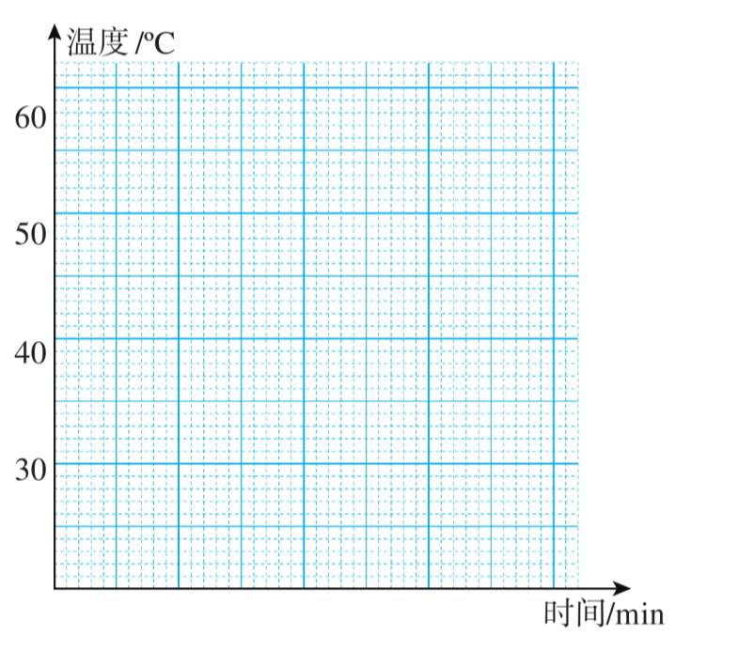
（3）海波与石蜡熔化数据表
6
7
8
9
海波的温度
石蜡的温度

Slide 8
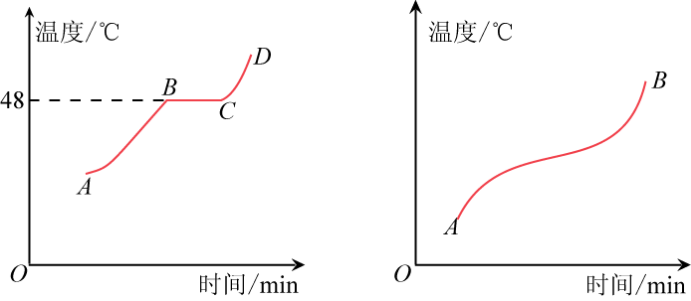
（4）海波与蜡的熔化曲线分析：

Slide 9
（5）结论：
1．海波熔化时温度保持不变；
2．石蜡熔化温度一直升高。

Slide 10
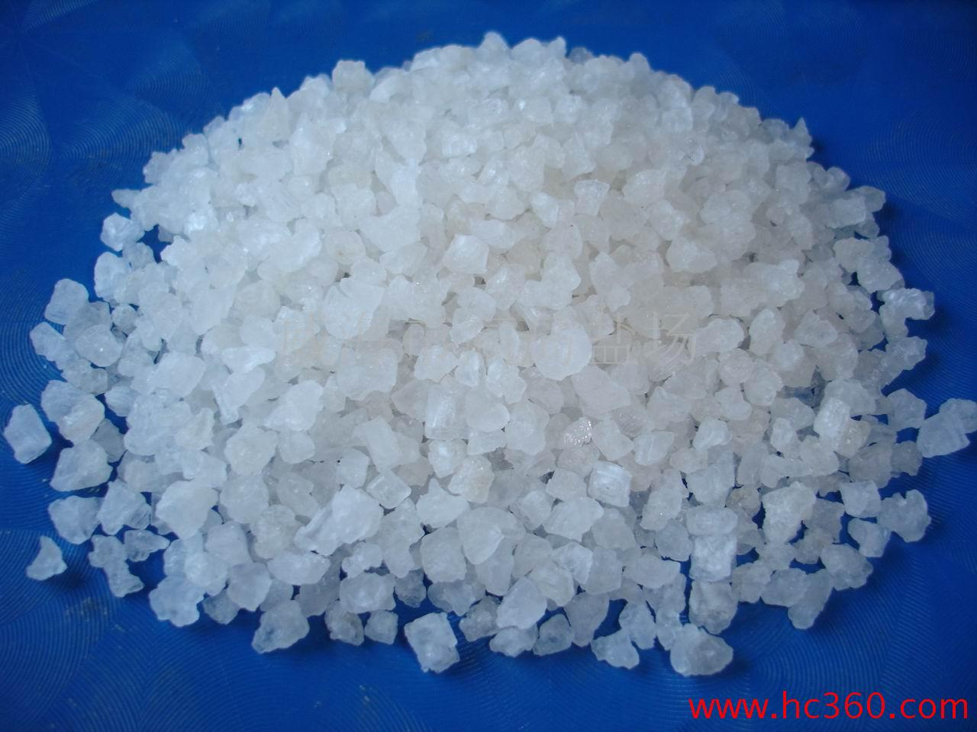

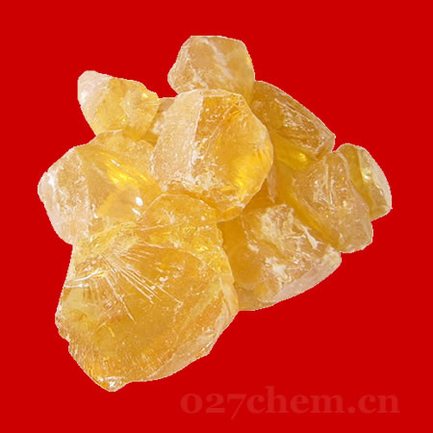
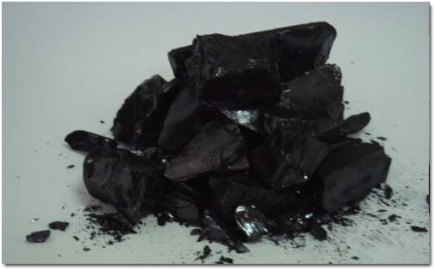
三、熔化
常见的晶体和非晶体
晶体：海波、冰、食盐、萘、各种金属
非晶体：蜡、松香、玻璃、沥青
食盐晶体
常见的晶体：海波、冰、食盐、萘、各种金属
冰
松香
沥青

Slide 11
三、熔化
1．晶体有一定的熔化温度；
非晶体没有一定的熔化温度。
2．熔点：晶体熔化时的温度。
3．晶体熔化条件：
(1)达到熔点；
(2)继续吸热。

Slide 12
几种晶体物质的熔点
晶体 | 熔点℃ | 晶体 | 熔点℃ | 晶体 | 熔点℃
钨 | 3 410 | 银 | 962 | 冰 | 0
铁 | 1 535 | 铝 | 660 | 固态水银 | －39
钢 | 1 515 | 铅 | 328 | 固态酒精 | －117
灰铸铁 | 1 177 | 锡 | 232 | 固态氮 | －210
铜 | 1 083 | 萘 | 80.5 | 固态氧 | －218
金 | 1 064 | 海波 | 48 | 固态氢 | －259

Slide 13
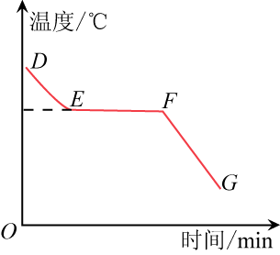
四、凝固
分析海波的凝固曲线
（1）DE 段表示海波是_____态，_____热（选填“吸”或“放”），温度________。
液
放
降低
（2）EF 段表示海波的物态是__________，_____热，温度________。
固液共存
放
不变
（3）FG 段表示海波的状态是______，_____热，温度________。
固态
放
降低

Slide 14
四、凝固
1．晶体凝固时有确定的温度；
非晶体凝固时没有确定的温度。
2．凝固点：液态晶体物质凝固时的温度。
同一种晶体物质，凝固点 = 熔点。
3．晶体凝固条件：
(1)达到凝固点；
(2)继续放热。

Slide 15
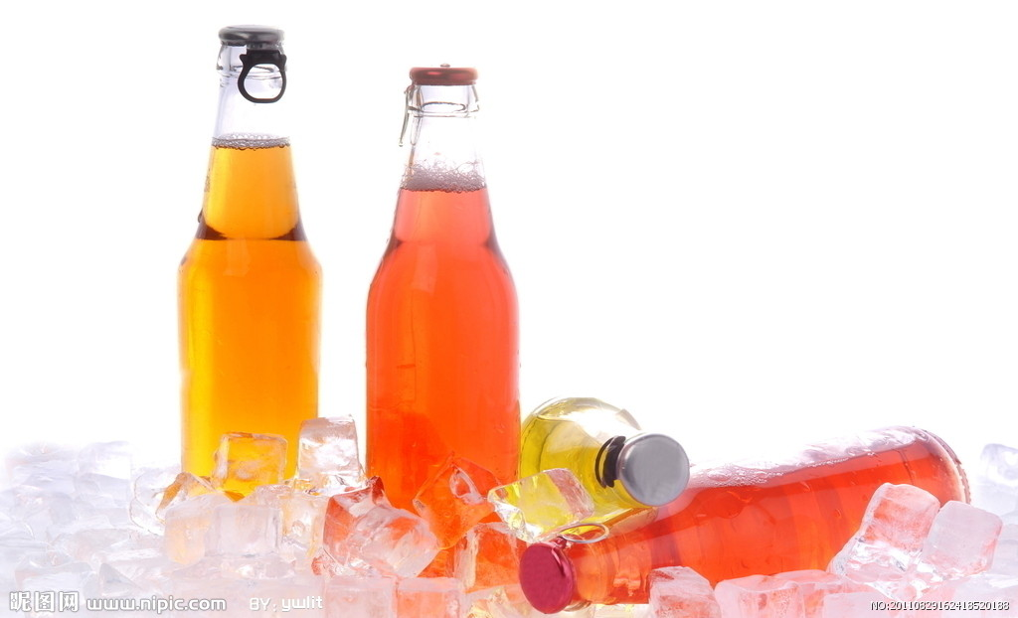
0℃的冰
0℃的水
哪个冷却效果更好？

Slide 16
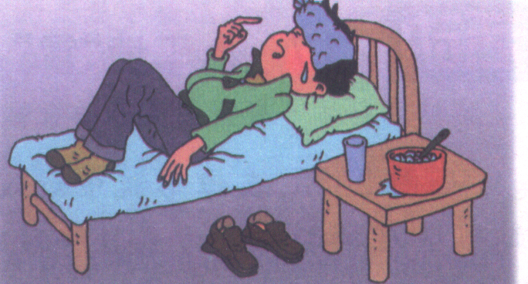
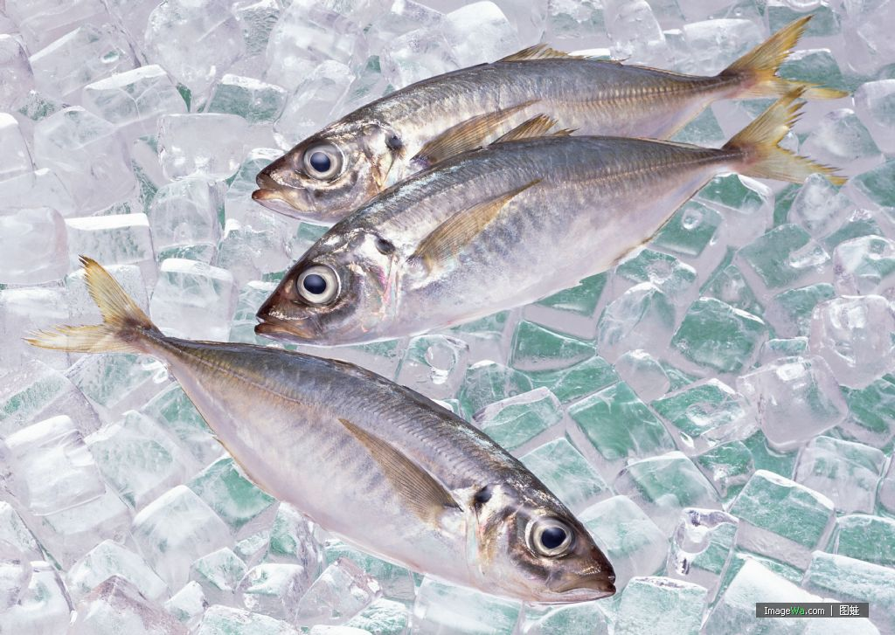
五、熔化吸热、凝固放热
解释现象
冷冻食品保鲜
高热病人利用
冰袋降温

Slide 17
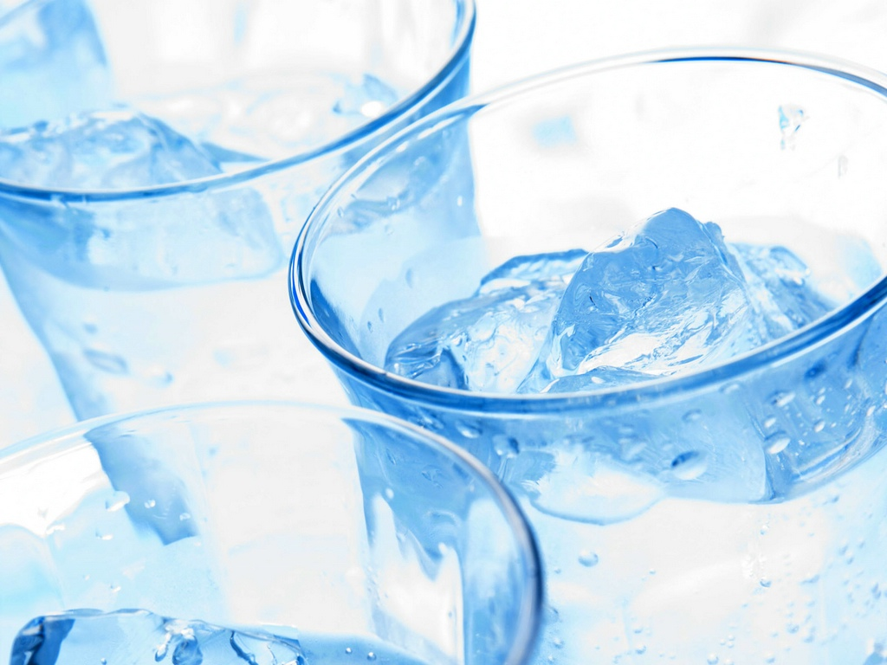
五、熔化吸热、凝固放热
解释现象
把正在熔化的冰拿到温度为0℃的房间里，冰能不能继续熔化?

Slide 18
思考：把装有碎冰块的试管插入烧杯里的碎冰块中，然后对烧杯底部缓缓加热，当烧杯内的冰块熔化一半时，试管里的冰块将（ ）
Ａ．全部熔化 Ｂ．不熔化
Ｃ．熔化一半 Ｄ．开始熔化

